Slide 1
Bioérzékelők, Felületi plazmon rezonanciás képalkotás (SPRi)
Dr. Bonyár Attila
bonyar@ett.bme.hu
Budapest, 2015.04.13.

Slide 2
Áttekintés
Bevezetés - Bioérzékelők
Az SPR elméleti háttere
Lokalizált SPR
Saját fejlesztésű SPRi berendezés
HCR alkalmazási példa
(HCR: hibridizációs láncreakció)

Slide 3

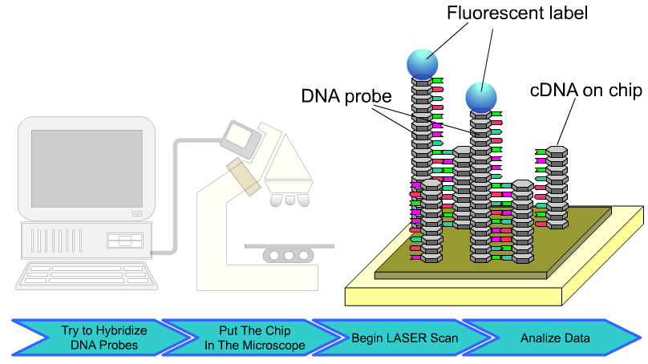



0. Bevezetés - Bioérzékelők
Bioérzékelők
természetben előforduló „kulcs-zár” bekötődési mechanizmusok
szelektivitás -> komplex mintában is helyes az eredmény (pl. vér, nyál)
bioérzékelők
affinitás bioérzékelők
reaktív bioérzékelők
immuno-szenzorok
nukleotid-szenzorok
biokatalitikus érzékelők
élő sejt alapú bioszenzorok
receptor
target
szubsztrát
DNS chip – receptormátrix
ss-DNS szálak
ds-DNS
enzim

Slide 4

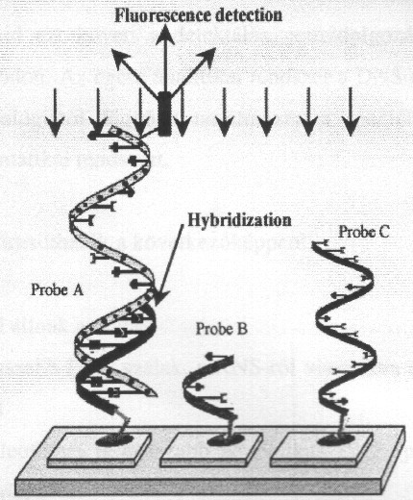
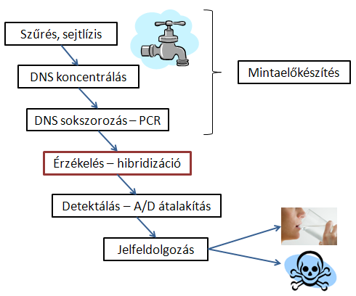
0. Bevezetés - Bioérzékelők
Hogyan lesz ebből bioérzékelés?
Az érzékelés egy többlépcsős folyamat részét képezi
Notes:
SensEdu – DNA chip, példa a fluoreszcens jelölésre, kiértékelésre

Slide 5
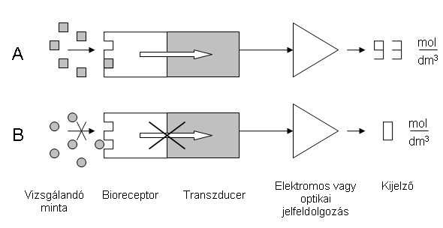
0. Bevezetés - Bioérzékelők
Megfontolandó szempontok
Érzékenység, érzékelési tartomány, szelektivitás, reprodukálhatóság,
Élettartam és újrahasználhatóság (regenerálhatóság),
Laboratóriumi vizsgálat vs. hordozható mérőműszer (integrálhatóság),
  vércukor érzékelők (enzimatikus, glukóz-oxidáz alapú) „sikertörténete”.

Slide 6
0. Bevezetés - Bioérzékelők
A legelterjedtebb vizsgálati technikák (félkövérrel a tárgyalásra kerülők)
Elektrokémiai
  Ciklikus Voltammetria (CV)
  Elektrokémiai Impedancia Spektroszkópia (EIS)
  Konduktometria
  Krono-amperometria
  Krono-coulometria
Optikai
  Felületi plazmon rezonancia (SPR)
  Optikai spektroszkópia
  Fluoreszcens jelölés – mikroszkópos vizsgálat
Akusztikus hullám alapú eljárások (BAW, SAW)
  Kvarc-kristály mikromérleg (QCM)
Atomerő-mikroszkópia (AFM)
  Kontakt és pengetéses üzemmódok
  Nanoborotválás és nanobeültetés (nanoshaving, nanografting)
  Pásztázó alagútmikroszkópia (STM)

Slide 7
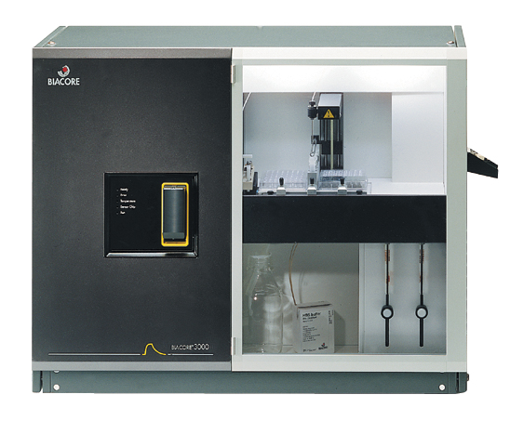
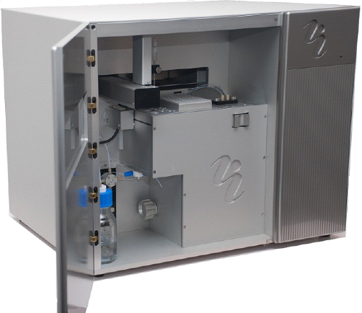
1. Elméleti háttér
Felületi plazmon rezonancia (SPR)
Az egyik legérzékenyebb optikai elvű kiolvasási eljárás,
Imaging: nagyszámú párhuzamos mérés lehetősége,
Kereskedelmi forgalomban: Biacore, Ibis,
Koncentráció mellett kinetikai információt ad a bekötőséről,
Jelölésmentes detektálást tesz lehetővé.
Biacore 3000
Ibis MX96
Notes:
Surface plasmon resonance (SPR) is the collective oscillation of valence electrons^{[citation needed]} in a solid stimulated by incident light. The resonance condition is established when the frequency of light photons matches the natural frequency of surface electrons oscillating against the restoring force of positive nuclei. SPR in nanometer-sized structures is called localized surface plasmon resonance^{[1]}.

Slide 8
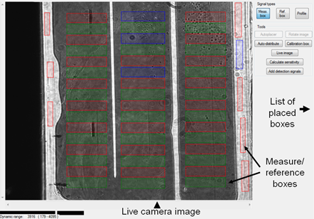
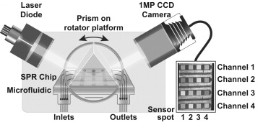
1. Elméleti háttér
Kiemelkedő érzékenysége mellett az SPR legnagyobb előnye a képalkotásra (imaging) való lehetőség, amivel akár 100 mérési területen is képesek vagyunk párhuzamos méréseket végezni.
Az SPRi (imaging) elv illusztrációja
A szoftver kamera képe
Lehetséges alkalmazási területek:
bioérzékelők (DNS érzékelő, immunoérzékelő, fehérje érzékelő, stb),
nehézfém ion detektálása (pl. ivóvízből),
gázérzékelők (stb.)
1 cm
Notes:
Quasi particle suc as the photon and phonon for electromagnetic and mechanical vibrations

Slide 9
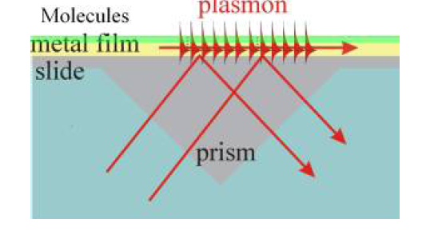
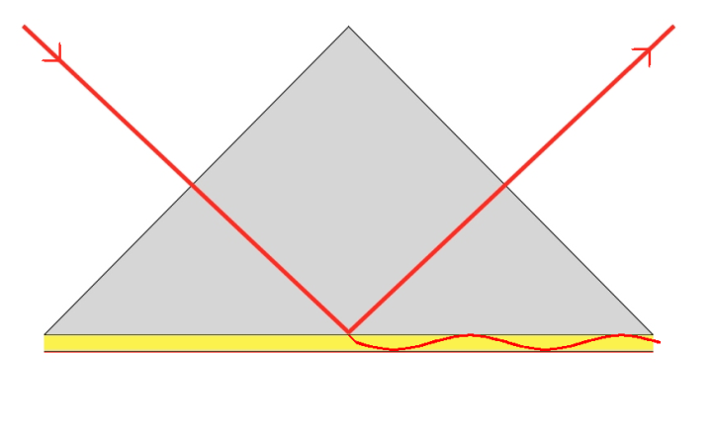
1. Elméleti háttér
A felületi plazmon rezonancia (SPR) elméleti háttere
Wbe = 100%
Wki = 5%
W_{p}= 95%
A teljes visszaverődés szögén belül is csökken a visszaverődött nyaláb intenzitása
Először 1902-ben vették észre, magyarázat 1974-ben született
Hova tűnik az energia?
Ha a beeső foton impulzusa megegyezik a felületi elektronfelhő impulzusával, a foton energiáját felveszik a felületi elektronok
Az impulzusvektor vízszintes összetevője érdekes-> számít a beesési szög

Slide 10
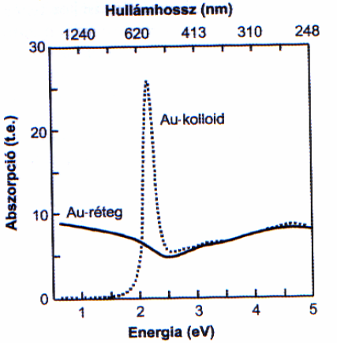
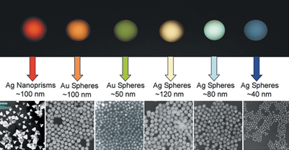
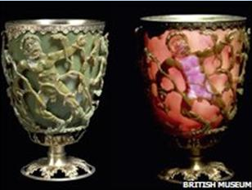
1. Elméleti háttér
A felületi plazmon rezonancia (SPR) elméleti háttere
Megfigyelt jelenség:
fémes nanorészecskéket tartalmazó oldal színének változása a szemcseátmérő függvényében a 100 nm alatti tartományon
Kvantumméret-effektus! Optikai és vezetési tulajdonságok megváltozása az elektronszerkezet változására vezethető vissza.
Pl. 30 nm
(vörös szín)
http://szou.cos.ucf.edu/outreach/webpage/Page383.htm
Lycurgus kupa

Slide 11
1. Elméleti háttér
A felületi plazmon rezonancia (SPR) elméleti háttere
A jelenség magyarázata (Xia, 2005):
Számos fémet (pl. alkálifémek, Mg, Al, Ag, Au) szabadelektron rendszernek tekinthetjük -> vezetési és optikai tulajdonságaikat döntően a vezetési elektronok határozzák meg.
Bizonyos az értelemben ezek a fémek plazmának tekinthetőek, mivel rögzített helyzetben lévő pozitív (atomtörzsek) és nagyon mozgékony negatív töltéseket (vezetési elektronok tartalmaznak).
Elektromágneses tér hatására a szabad elektronok koherens módon rezegnek ω_{p} plazmafrekvenciával. A kvantált plazmarezgés a plazmon.
Ha a fém geometriai méretei (részecskeátmérő vagy rétegvastagság) lényegesen kisebben az EM hullám hullámhosszánál (fény) akkor a szabad elektronok a maghoz képest elmozdulnak és dipólus jön létre (a Coulomb erő hat az EM hatás ellen) -> lokalizált plazmonrezgés.
Ha a beeső fény és a plazmonrezgés frekvenciája közel megegyezik, akkor rezonancia jön létre -> diszkrét elnyelési sávok alakulnak ki.

Slide 12
1. Elméleti háttér
A felületi plazmon rezonancia (SPR) elméleti háttere
A plazmon rezonancia hullámhossza (ω_{r}) függ:
  réteg esetén: fém anyagától (elektronsűrűségtől), réteg vastagságától, beesési szögtől, közeg dielektromos tulajdonságaitól.
  részecskék esetén: fém anyagától (elektronsűrűségtől), részecske geometriai tulajdonságaitól (alak, méret), közeg dielektromos tulajdonságaitól.
Ezek együtt egy komplex paraméterteret alkotnak.
Érzékelésre a közeg dielektromos tulajdonságaitól való függést tudjuk felhasználni. Például: rögzített anyagú és vastagságú fémrétegben (pl. 50 nm Au), rögzített hullámhosszon (pl. 680 nm) mérjük a rezonancia létrejöttéhez szükséges beesési szöget, ami így csak a közeg dielektromos tulajdonságaitól függ.
Az aranyat és az ezüstöt azért szeretjük erre a célra alkalmazni, mert esetükben a rezonancia hullámhossza a látható fény tartományába esik.

Slide 13
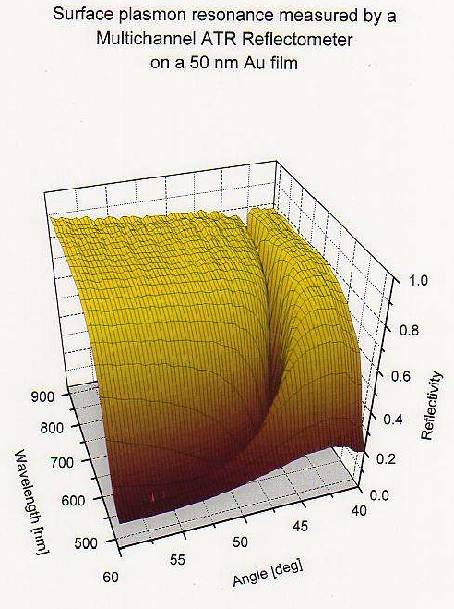
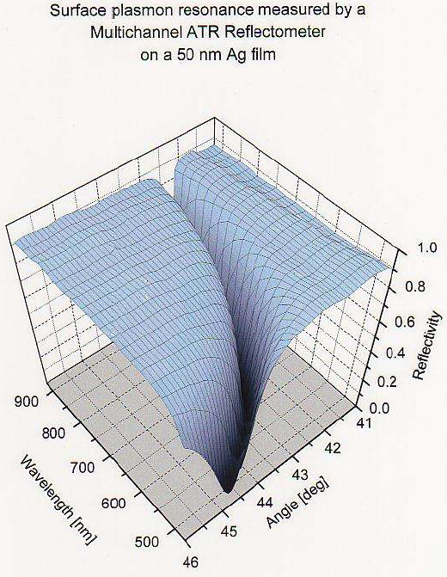
1. Elméleti háttér
A felületi plazmon rezonancia (SPR) elméleti háttere
A beesési szög és a rezonancia hullámhosszának kapcsolata rögzített rétegvastagság esetén
Forrás: Prof. Kroó Norbert (MTA)

Slide 14
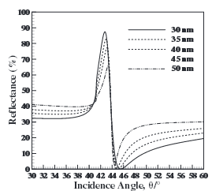
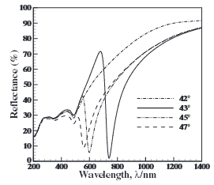
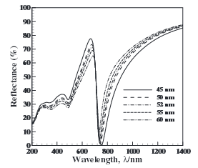
1. Elméleti háttér
A felületi plazmon rezonancia (SPR) elméleti háttere
A komplex paramétertér kapcsolatának vizsgálata arany rétegre
a rétegvastagság és a beesési szög kapcsolata, rögzített hullámhosszon (633 nm),
a beesési szög és a hullámhossz kapcsolata, rögzített rétegvastagságnál (52 nm),
a rétegvastagság és a hullámhossz kapcsolata, rögzített beesési szögnél (43º),
A
B
C
Forrás: H.R. Gwon, S. H. Lee, Materials Transactions, Vol. 51, No. 6 (2010) pp. 1150 to 1155

Slide 15
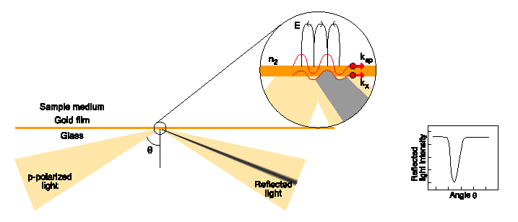
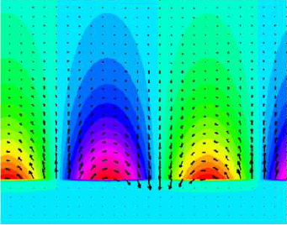
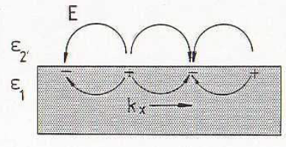
1. Elméleti háttér
A felületi plazmon rezonancia (SPR) elméleti háttere
k: hullámszám
k=2π/λ
E=h*f=h*c/ λ
Nagy elektromos tér!
?
A plazmonok a vezetési elektronok mozgásához kapcsolódó energiasűrűség hullámok
vezethetőek;
lokalizálhatóak (pl. nanorészecskéken).
Forrás: Prof. Kroó Norbert (MTA)

Slide 16
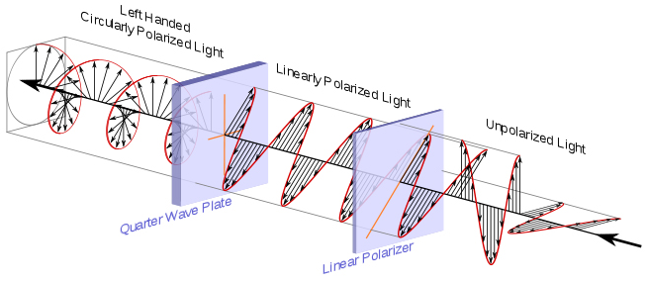
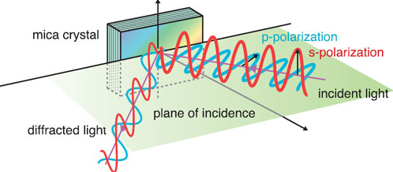
1. Elméleti háttér
A felületi plazmon rezonancia (SPR) elméleti háttere
A fény polarizációja
Cirkulárisan polarizált fény,
Lineárisan polarizált fény:
  p-polarizált,
  s-polarizált.
A p/s polarizáltsághoz használt vonatkoztatási rendszer (jobbra)
SPR-hez p-polaizált fény kell

Slide 17
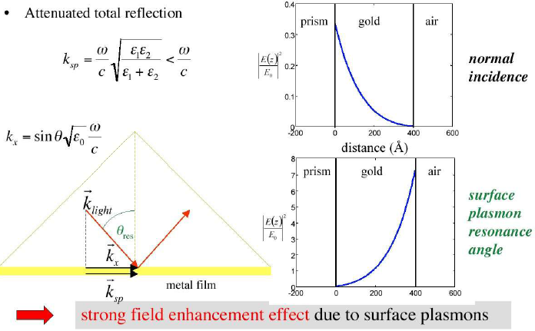
1. Elméleti háttér
A felületi plazmon rezonancia (SPR) elméleti háttere
A plazmonok következménye a nagy térerősség a vezető-dielektrikum határfelületen
Forrás: Prof. Kroó Norbert (MTA)

Slide 18
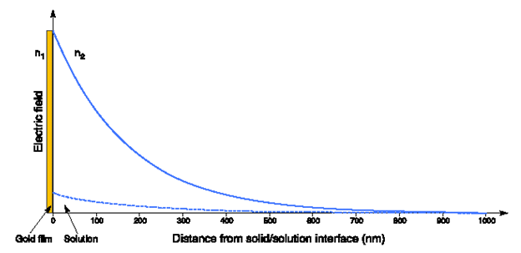
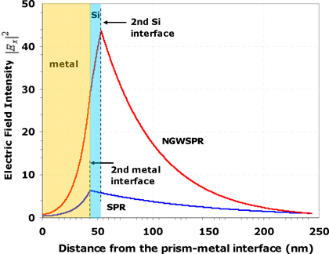
1. Elméleti háttér
A felületi plazmon rezonancia (SPR) elméleti háttere
Evaneszcens régió: az átmenettől kb. 1/2*λ távolságra hatol be a tér a dielektrikumba (kb. 200 nm)
Függhet:
  fém minőségétől,
  a felület geometriájától (nanostrukturáltságától).
Nagy közeltér-erősítés érhető el.
Nanostrukturált Si felület
Arannyal borítva
http://spie.org/x33074.xml

Slide 19
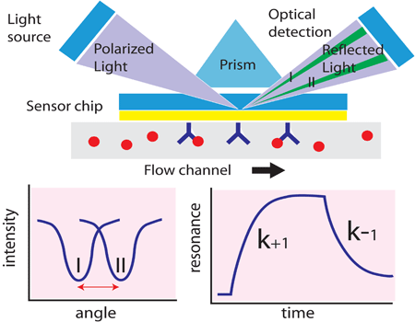
1. Elméleti háttér
A felületi plazmon rezonancia (SPR) elméleti háttere
A vékonyréteg külső felületén keletkezik elnyelődés
Az elnyelés szöge függ a törésmutatótól
A törésmutató függ a külső réteg minőségétől
Evaneszcens régió (~ 200 nm)
Amire mi használjuk:
  törésmutató változás detektálása
  bioérzékelés
  bekötődés esetén eltolódik az elnyelési szög
Forrás: http://nfs.unipv.it/nfs/minf/dispense/immunology/spr.gif

Slide 20
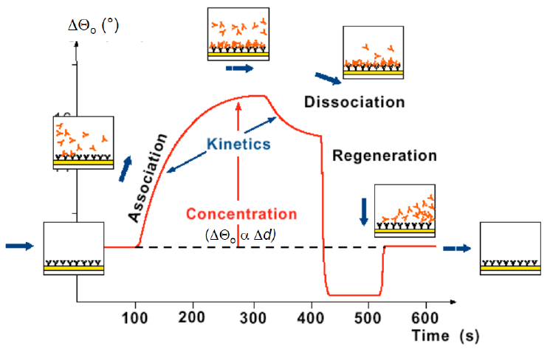
1. Elméleti háttér
Az SPR kinetika illusztrációja
Source: Liu, Chang, "Localized Surface Plasmon Resonance Biosensors for Real-Time Biomolecular Binding Study" (2013). FIU Electronic, Theses and Dissertations. Paper 837.

Slide 21
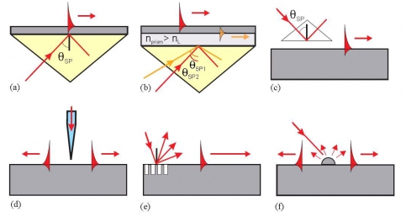
1. Elméleti háttér
A felületi plazmon rezonancia (SPR) elméleti háttere
A fény becsatolásának lehetséges módjai:
a) Ktretschmann elrendezés, b) többrétegű Kretschmann elrendezés, c) Otto elrendezés, d) pásztázó közeltér mikroszkóp szondájával, e) optikai ráccsal,
f) felületi nanostruktúrán lokalizálva

Slide 22

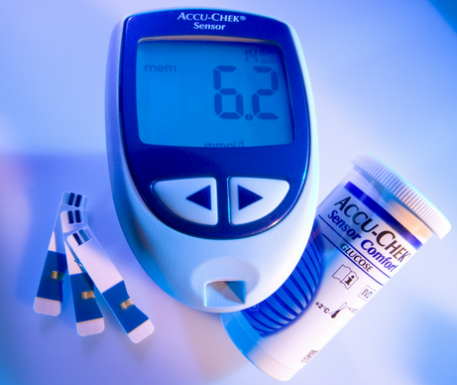
2. Lokalizált SPR
A megválaszolandó kérdések (LSPR lehetőségei):
Lehetséges lenne-e az SPR elv integrálása…
kis méretű, kézi mérőműszerekbe?
jelentős érzékenységvesztés nélkül?
a képalkotási képesség megőrzésével (párhuzamos mérések lehetősége)?
alacsony költségű akár eldobható érzékelő elemekkel (cartridge/chip)?
(vércukor érzékelő)

Slide 23
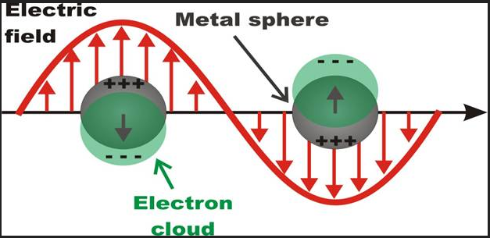
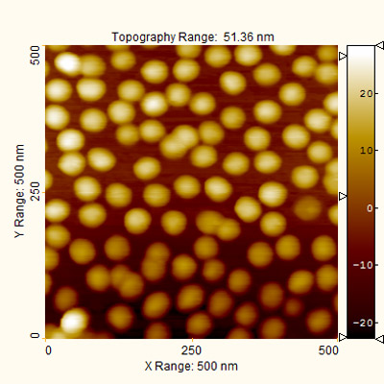
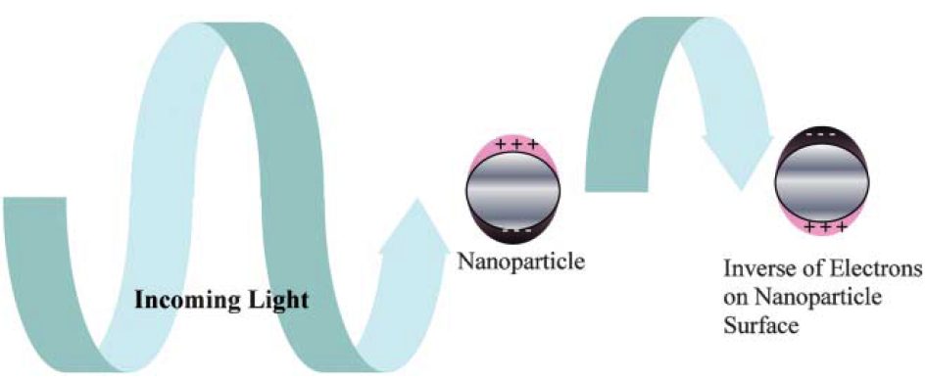
2. Lokalizált SPR
Az LSPR elméleti háttere
Nanorészecskékben is létrehozhatunk fénnyel plazmon rezonanciát, ha d << λ
A fény gerjesztés hatására a fém nanorészecskében lévő szabadelektronok oszcillálni kezdenek.
Felületen: lokalizálhatóak a plazmonok
Példa arany nanoréstecskék a felületen (AFM-es kép)

Slide 24
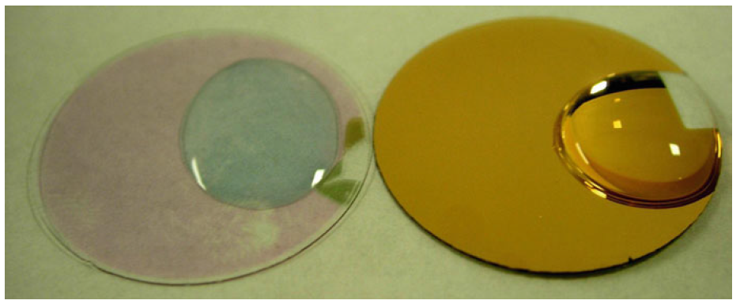
2. Lokalizált SPR
SPR vs. LSPR
1. Egyszerűbb gerjeszthetőség
Forrás: Springer: Nanoplasmonic Sensors (2012)

Slide 25
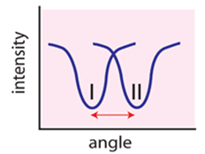
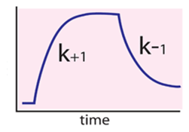
2. Lokalizált SPR
A mérés elvének összehasonlítása:
SPR:
1.
2.
Ahol:
ω_{r}: plazmon rezonancia hullámhossza,
N_{e}: elektron sűrűségfüggvény a fémben,
n: a dielektromos közeg törésmutatója (~ɛ_{r}),
d: a fémréteg vastagsága,
ϑ: a fény beesési szöge,
ω_{ls}: a beeső fény hullámhossza,
I_{min}: az SPR csúcsban mérhető intenzitás,
r: gömb alakú nanorészecske sugara.
1.
2.
LSPR (pl. nanorészecskén):

Slide 26
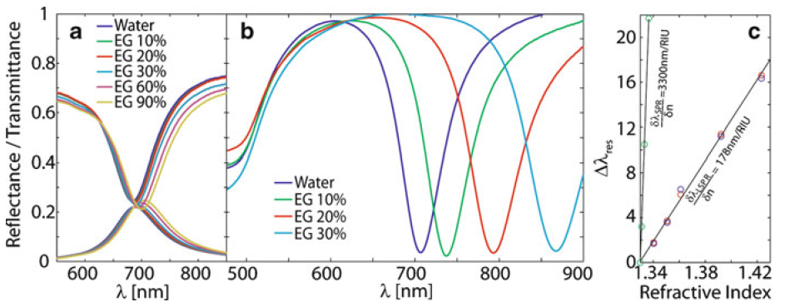
2. Lokalizált SPR
SPR vs. LSPR
2. Tömbi érzékenységek összevetése
LSPR (nanodisc)
SPR (50 nm Au)
LSPR/ SPR válasz összehasonlítása, Víz/glikol keverékre
Forrás: Springer: Nanoplasmonic Sensors (2012)

Slide 27
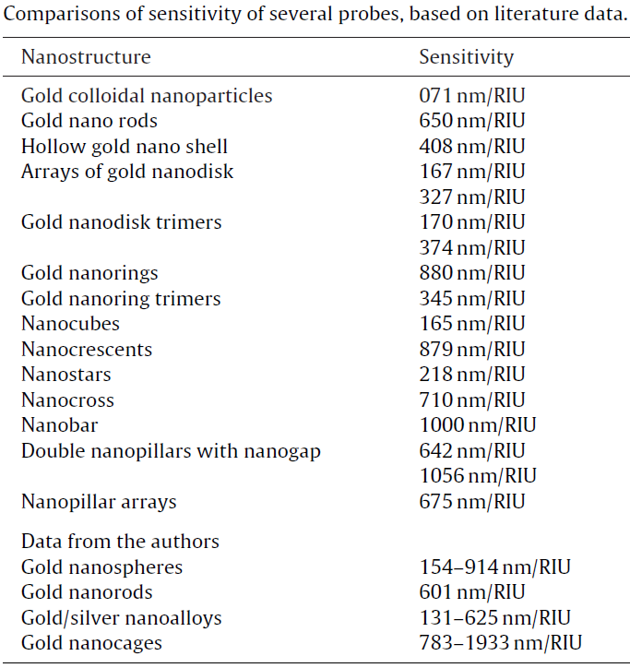
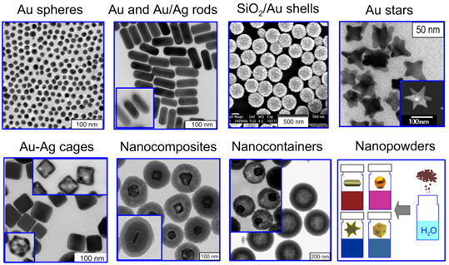
2. Lokalizált SPR
Mérlegelendő szempontok az alkalmazni kívánt nanorészecske és előállítási technológia kiválasztásánál:
érzékenység és det. küszöb,
a kész termék (chip) költsége,
reprodukálhatóság és stabilitás.
Sources: M.H. Tu et .al. (2014) and N. Khlebtsov et. al. (2013)

Slide 28
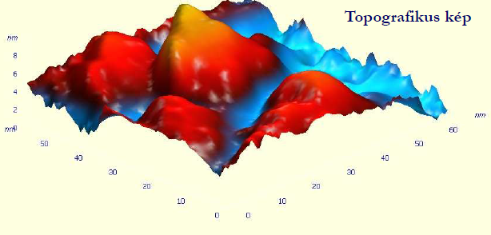
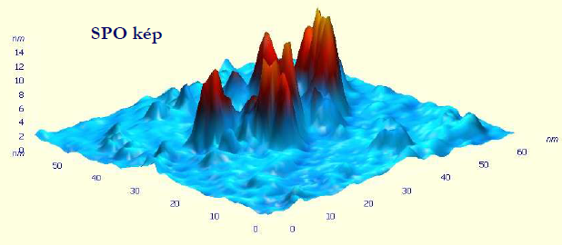
2. Lokalizált SPR
SPR vs. LSPR
3. Közeltér erősítés
Példa: arany nanorészecskék a felületen, pásztázó alagútmikroszkópos kép (STM)
Pásztázó közeltér mikroszkópos kép az azonos felületről -> nagy lokalizált tér!
Forrás: Prof. Kroó Norbert (MTA)

Slide 29
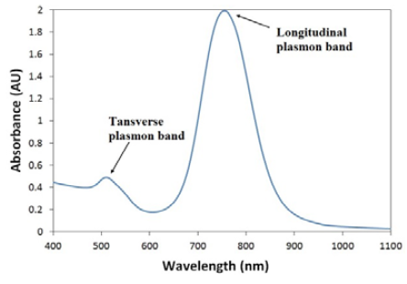
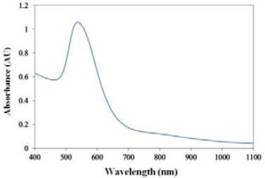
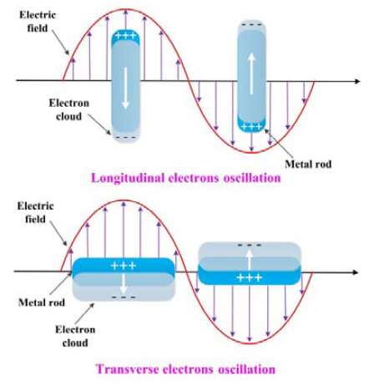
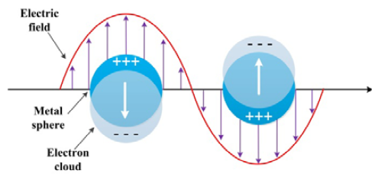
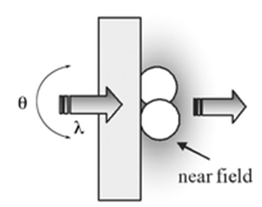
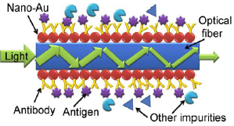

2. Lokalizált SPR
Tipikus LSPR elnyelési spektrumok:
Source: J. Cao et al. (2014)
Gömb alakú arany nanorészecskék (GNP):
Arany nanorudak (GNR):
Mérési konfigurációk:
1) Chip alpú (trans.)
2) Optikai szál alapú (refr.)
3) Kolllid alapú
(trans.)

Slide 30
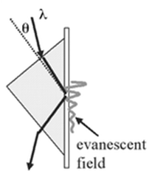



2. Lokalizált SPR
A különböző konstrukciók előnyei és hátrányai:
SPR
(Kretschmann elrendezés)
LSPR
(chip alapú, transzttancia elvű)
LSPR
(optikai szál alapú, reflexiós elvű)
Képalkotás lehetséges
Csak az evaneszcens régió változásaira érzékeny (~200 nm a felülettől)
Nehezen integrálható
Jó érzékenység
Képalkotás lehetséges
A teljes mintán keresztül mér
Könnyen integrálható
Az érzékenység függ az alkalmazott nanorészecskéktől
Képalkotás nem lehetséges
Csak az evanescensz régióban érzékeny
Optikai szál alapú
Az érzékenység függ az alkalmazott nanorészecskéktől

Slide 31

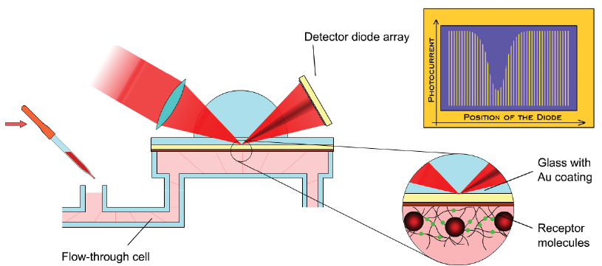
3. SPRi berendezés
Felületi plazmon rezonancia (SPR)
Alkalmazása: RaSP FP-6 (EU) nemzetközi projekt (Rapid SPR Imaging)
A cél kifejleszteni egy gyors, mobilis és költséghatékony SPR eszközt több mint 100 patogén vérmintából történő párhuzamos detektálására. Az elsődleges célpontok a HIV, Hepatitis B, C és sifilis vírsok.
Detektor dióda mátrix
Arany vékonyréteggel (~50 nm) bevont üveghordozó
Receptor molekulák
Fluidikai csatorna
Notes:
TÉNYEK:
Az egyiptomi lakosság több, mint 20%-a Hepatitis C fertőzött
Drasztikusan növekszik a HIV fertőzöttek száma
A jelenlegi kapacitások nem elegendőek a fertőzöttek kiszűrésére
A Rasp eszközzel legalább napi 200 vizsgálatot lehetne elvégezni

Slide 32
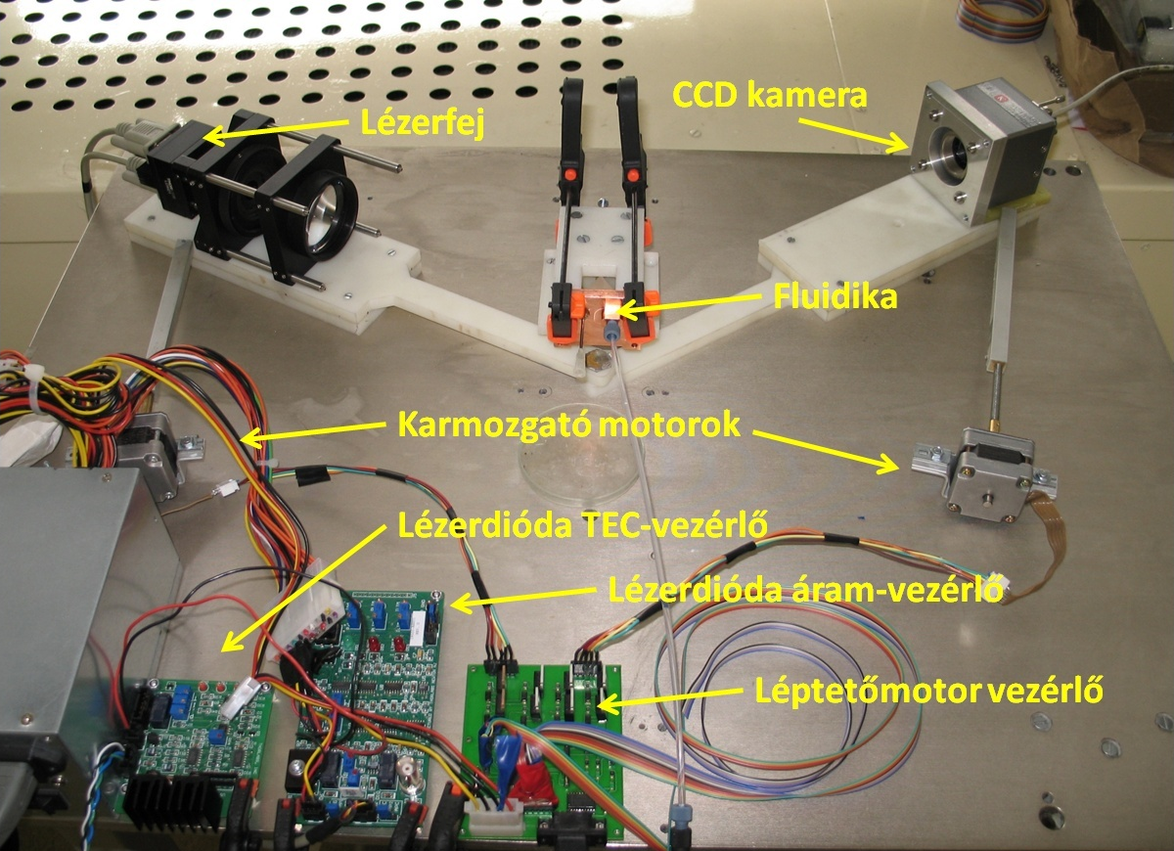
3. SPRi berendezés
Felületi plazmon rezonancia imaging (SPRi) – az első prototípus

Slide 33

3. SPRi berendezés
SPRi – mozgó fényforrás és detektor elrendezés prizmatartója

Slide 34

3. SPRi berendezés
SPRi – rögzített fényforrás és detektor elrendezés
CCD kamera
lézerdióda
polarizátorok
forgatható prizmatartó

Slide 35


3. SPRi berendezés
SPRi – rögzített fényforrás és detektor elrendezés prizmatartója
Prizmatartó (gyártva 3D RPT-vel) és PDMS fluidikai cella

Slide 36



3. SPRi berendezés
SPRi – a mérőberendezés CAD terve (Autodesk Inventor)
prizmatartó
Optikai elrendezés
Puffer tároló
Perisztaltikus pumpák (mintamozgatás)

Slide 37



3. SPRi berendezés
Felületi plazmon rezonancia imaging (SPRi) – a kész mérőberendezés
Kretschmann konfiguráció 1 MP CCD kamerával
Moduláris mikrofluidikai cella és prizmatartó
10 * 10 mm² chipen akár 100 funkcionalizált pont
51 cm

Slide 38

3. SPRi berendezés
Felületi plazmon rezonancia imaging (SPRi) – szoftver mérőablak
laterális felbontás ~ 6 μm, mérő zónák max. száma kb. 10x10
Notes:
Laterális felbontás ~6um
Plazmonok szabad úthossza ~1um
Vizsgált terület ~10mm*10mm
100*100 pixel átlagolásával van értelme -> pixelszám növelése 1M/10.000=100 -> 10x10 boksz
Kamera AD: 12 bit, 4096-os szürkeárnyalat skála

Slide 39



3. SPRi berendezés
Felületi plazmon rezonancia imaging (SPRi) – Érzékenység
Ahol: S: érzékenység [RU*], dndc: specifikus törésmutató növekmény [ml/g], C: koncentráció [g/ml], ΔI: intenzitás növekmény [A.U.]
*RU: Biacore egység. 1 RU = 1E-6 RIU, azaz törésmutató egység
NaCl hígítási sor jelválasza
Az SPRi berendezés érzékenysége

Slide 40

4. HCR – alkalmazási példa
Az alkalmazási példa apropója:
Eredményeink nemrég megjelentek egy rangos folyóiratban:
Fabio M Spiga, Attila Bonyár, Balázs Ring, Manuele Onofri, Alessandra Vinelli, Hunor Sántha, Carlotta Guiducci, Giampaolo Zuccheri
”Hybridization Chain Reaction performed on a metal surface as a means of signal amplification in SPR and electrochemical biosensors.”
BIOSENSORS & BIOELECTRONICS 54: pp. 102-108. (2014)
IF: 6.5

Slide 41
4. HCR – alkalmazási példa
A detektálási küszöb javításának fontossága
Az érzékelés egy többlépcsős folyamat részét képezi
Cél: multi-bioérzékelő patogének detektálására ivóvízből
Notes:
SensEdu – DNA chip, példa a fluoreszcens jelölésre, kiértékelésre

Slide 42


4. HCR – alkalmazási példa
SPRi példa: A hibridizációs láncreakció (HCR) jelerősítési mechanizmus:
A jelerősítés szükségességének oka:
a detektálási küszöb (LOD) emelése
a természetben előforduló kis
kinyerhető mintamennyiség
A vizsgálataink célja:
a HCR validálás biofunkcionalizált
felületen
LOD meghatározása a
karakterizálni kívánt
receptorrétegekre
Jelölések:
P: probe-DNA
T: target-DNA – iniciator of HCR
H1, H2: hairpin DNAs
Korábban csak elektroforézissel validálva

Slide 43



4. HCR – alkalmazási példa
SPRi példa: Méréssorozat a HCR validálására
Csatorna 1: running buffer (control)
Csatorna 2: non-specific target-DNA (control)
Csatorna 3: target-DNA + non-specific target-DNA (control)
Csatorna 4: target-DNA + hairpins = HCR

Slide 44


4. HCR – alkalmazási példa
Első lépés: Validációs eredmények negatív kontrollokkal
Target: Giardia (parazita) egy DNS szekvenciája
(SEM kép)
n=11
Rögzített target (1 μM) és hairpin (1 μM) koncentráció

Slide 45

4. HCR – alkalmazási példa
Második lépés: Statikus karakterisztika a target koncentráció függvényében
Custom SPRi signal (n = 5)
Commercial SPR (Biacore X100)
signal (n > 8)
target
HCR
Rögzített hairpin (1 μM) koncentráció
4x-5x jelnövekmény a HCR miatt!

Slide 46


4. HCR – alkalmazási példa
Harmadik lépés: Multi-detection approach: csatorna kiemelésének demonstrálása
T1
T2
T3
RB
(n = 3)
target
HCR
P1
P2
P3
RB
P (1-3): probes
T (1-3): targets
RB: running buffer (control)
a szelektivitást verifikáltuk
csatorna kiemelő hatás
MŰKÖDŐ multi-bioérzékelő a BME-ETT-n ☺

Slide 47
Ellenőrző kérdések:
Röviden ismertesse az SPRi/LSPR képalkotás elvét, alapvető fizikai hátterét, alkalmazási területeit.

